Slide 1
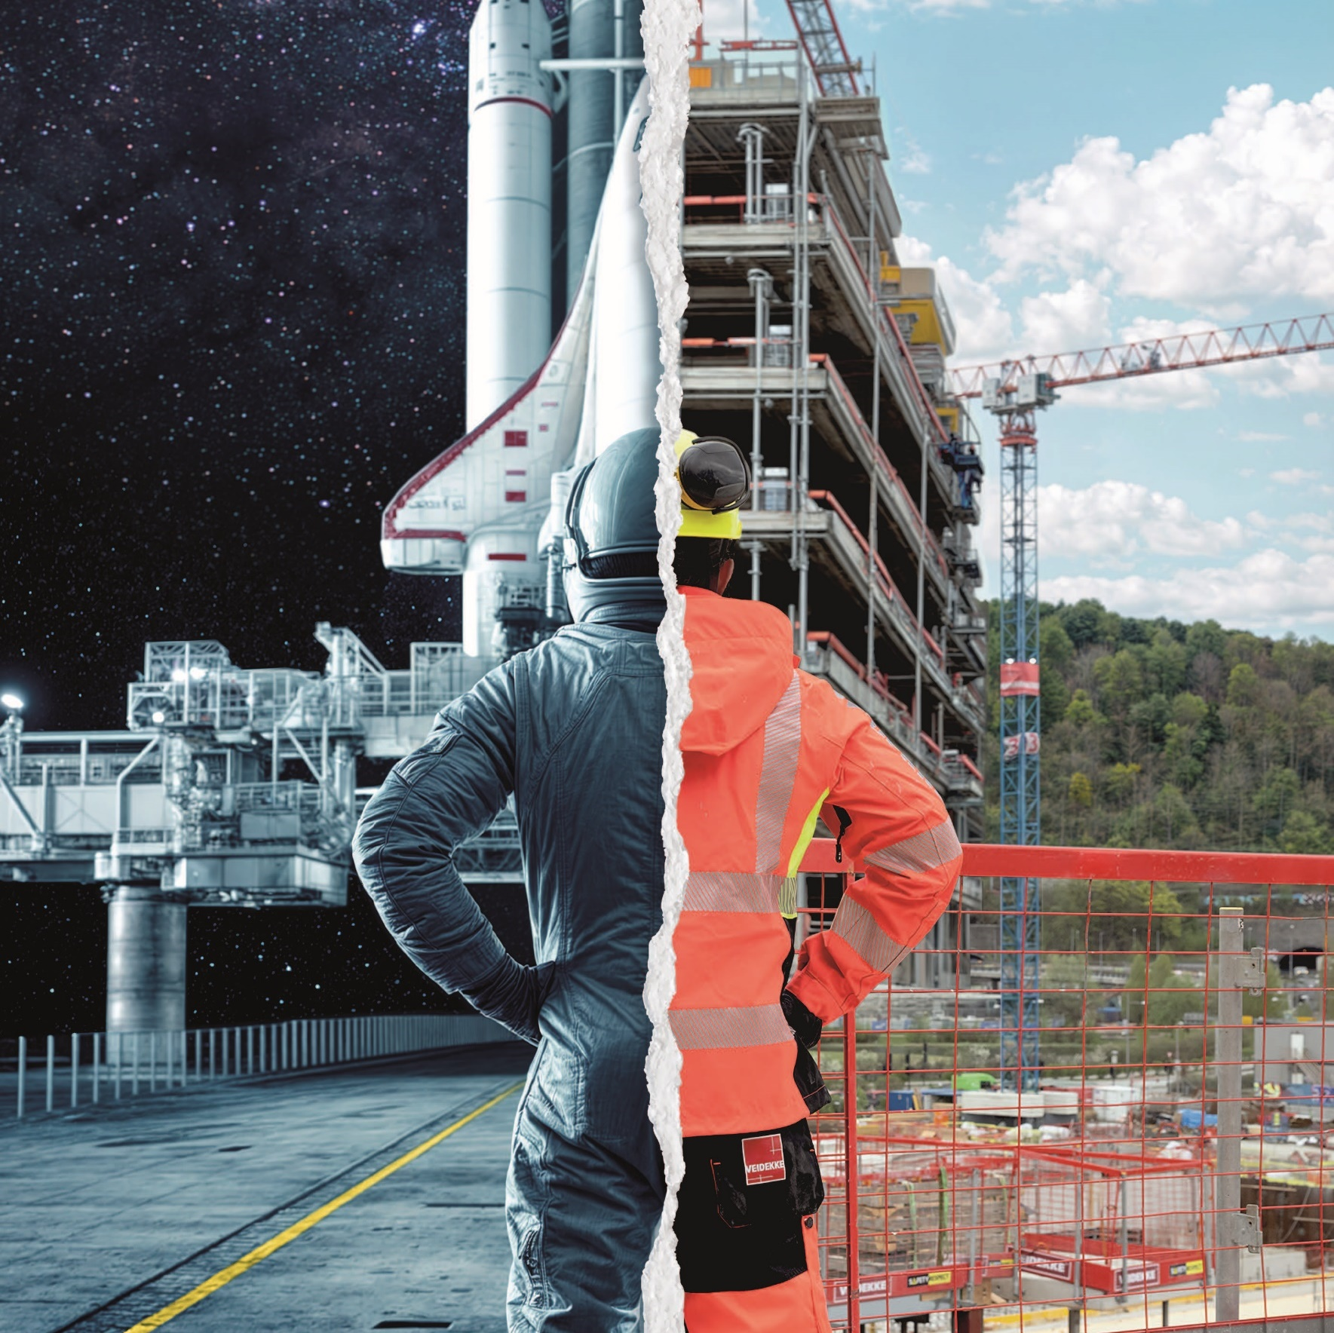
Veidekkes HMS-vecka 2024:
Säker produktion
Projekt/produktion

Slide 2
Vad är Veidekkes HMS-mål?
Ingen ska bli sjuk, skadad eller i värsta fall mista livet till följd av att de jobbar på eller för Veidekke. Vår främsta prioritet är att eliminera allvarliga skador.
En viktig förutsättning för en god arbetsmiljö är bra produktion och aktiv involvering av alla medarbetare. Veidekke ska kontinuerligt jobba med att förbättra företagets systematiska HMS-arbete.
Våra arbetsplatser ska kännetecknas av hög trivsel och nolltolerans mot mobbning och trakasserier. Alla ska behandlas lika och med respekt.

Slide 3
Hur blir vi bra på att involvera, planera aktiviteter och identifiera de största riskerna? Temat för årets HMS-vecka är säker produktion.
Årets tema fokuserar på hur våra val och planering påverkar säkerheten och arbetsmiljön samt hur vi involverar varandra i vårt dagliga arbete.
Genom detta ska vi öka medvetenheten om säkerhet och skapa goda förutsättningar för en säker produktion.
Veidekkes HMS-vecka 2024:
Små val kan få stora konsekvenser

Slide 4
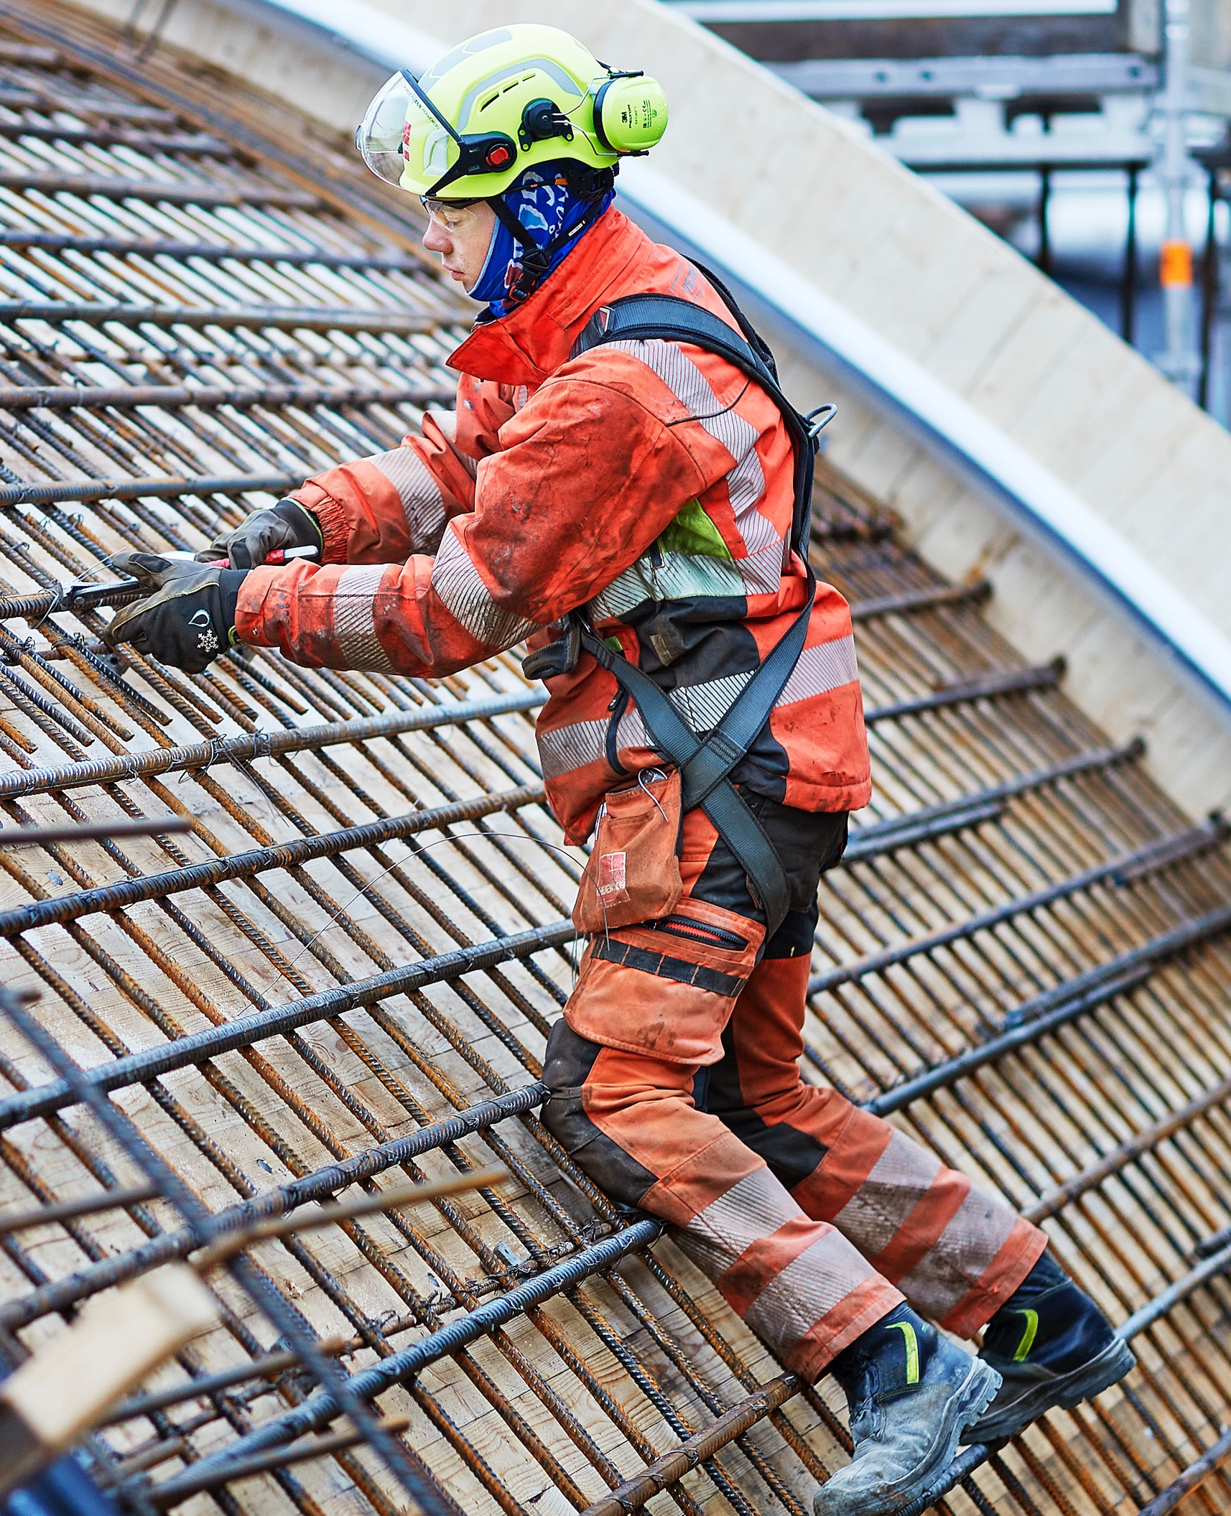
Hur ska det gemensamma programmet genomföras?
Introduktion till årets tema, använd gärna den här PowerPoint-presentationen (5 minuter)
Spela upp årets HMS-film på storbildsskärm, eventuellt via mobiltelefonen (7 minuter)
Genomför reflektionsuppgifterna i mindre grupper. Dela upp er i grupper om två eller tre.
Diskutera sedan svaren tillsammans i hela gruppen. (Avsätt tillräckligt med tid – minst 45 minuter)
Det gemensamma programmet tar ca 60 minuter totalt.

Slide 5
Se årets HMS-film tillsammans

Slide 6
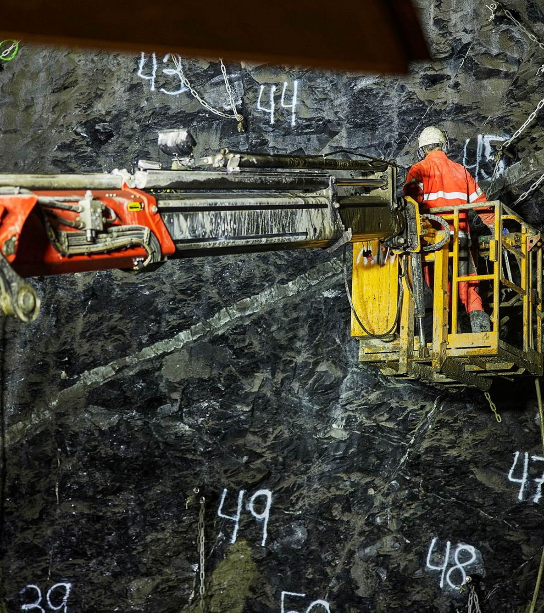
Reflektionsuppgifter efter filmen
Lägg tillräckligt med tid på den här delen – minst 45 minuter
Dela upp er i grupper om två eller tre
Genomför reflektionsuppgifterna
Diskutera sedan svaren tillsammans i hela gruppen
Alt. Fra bildebank: Veidekke-ansatte som prater med hverandre

Slide 7
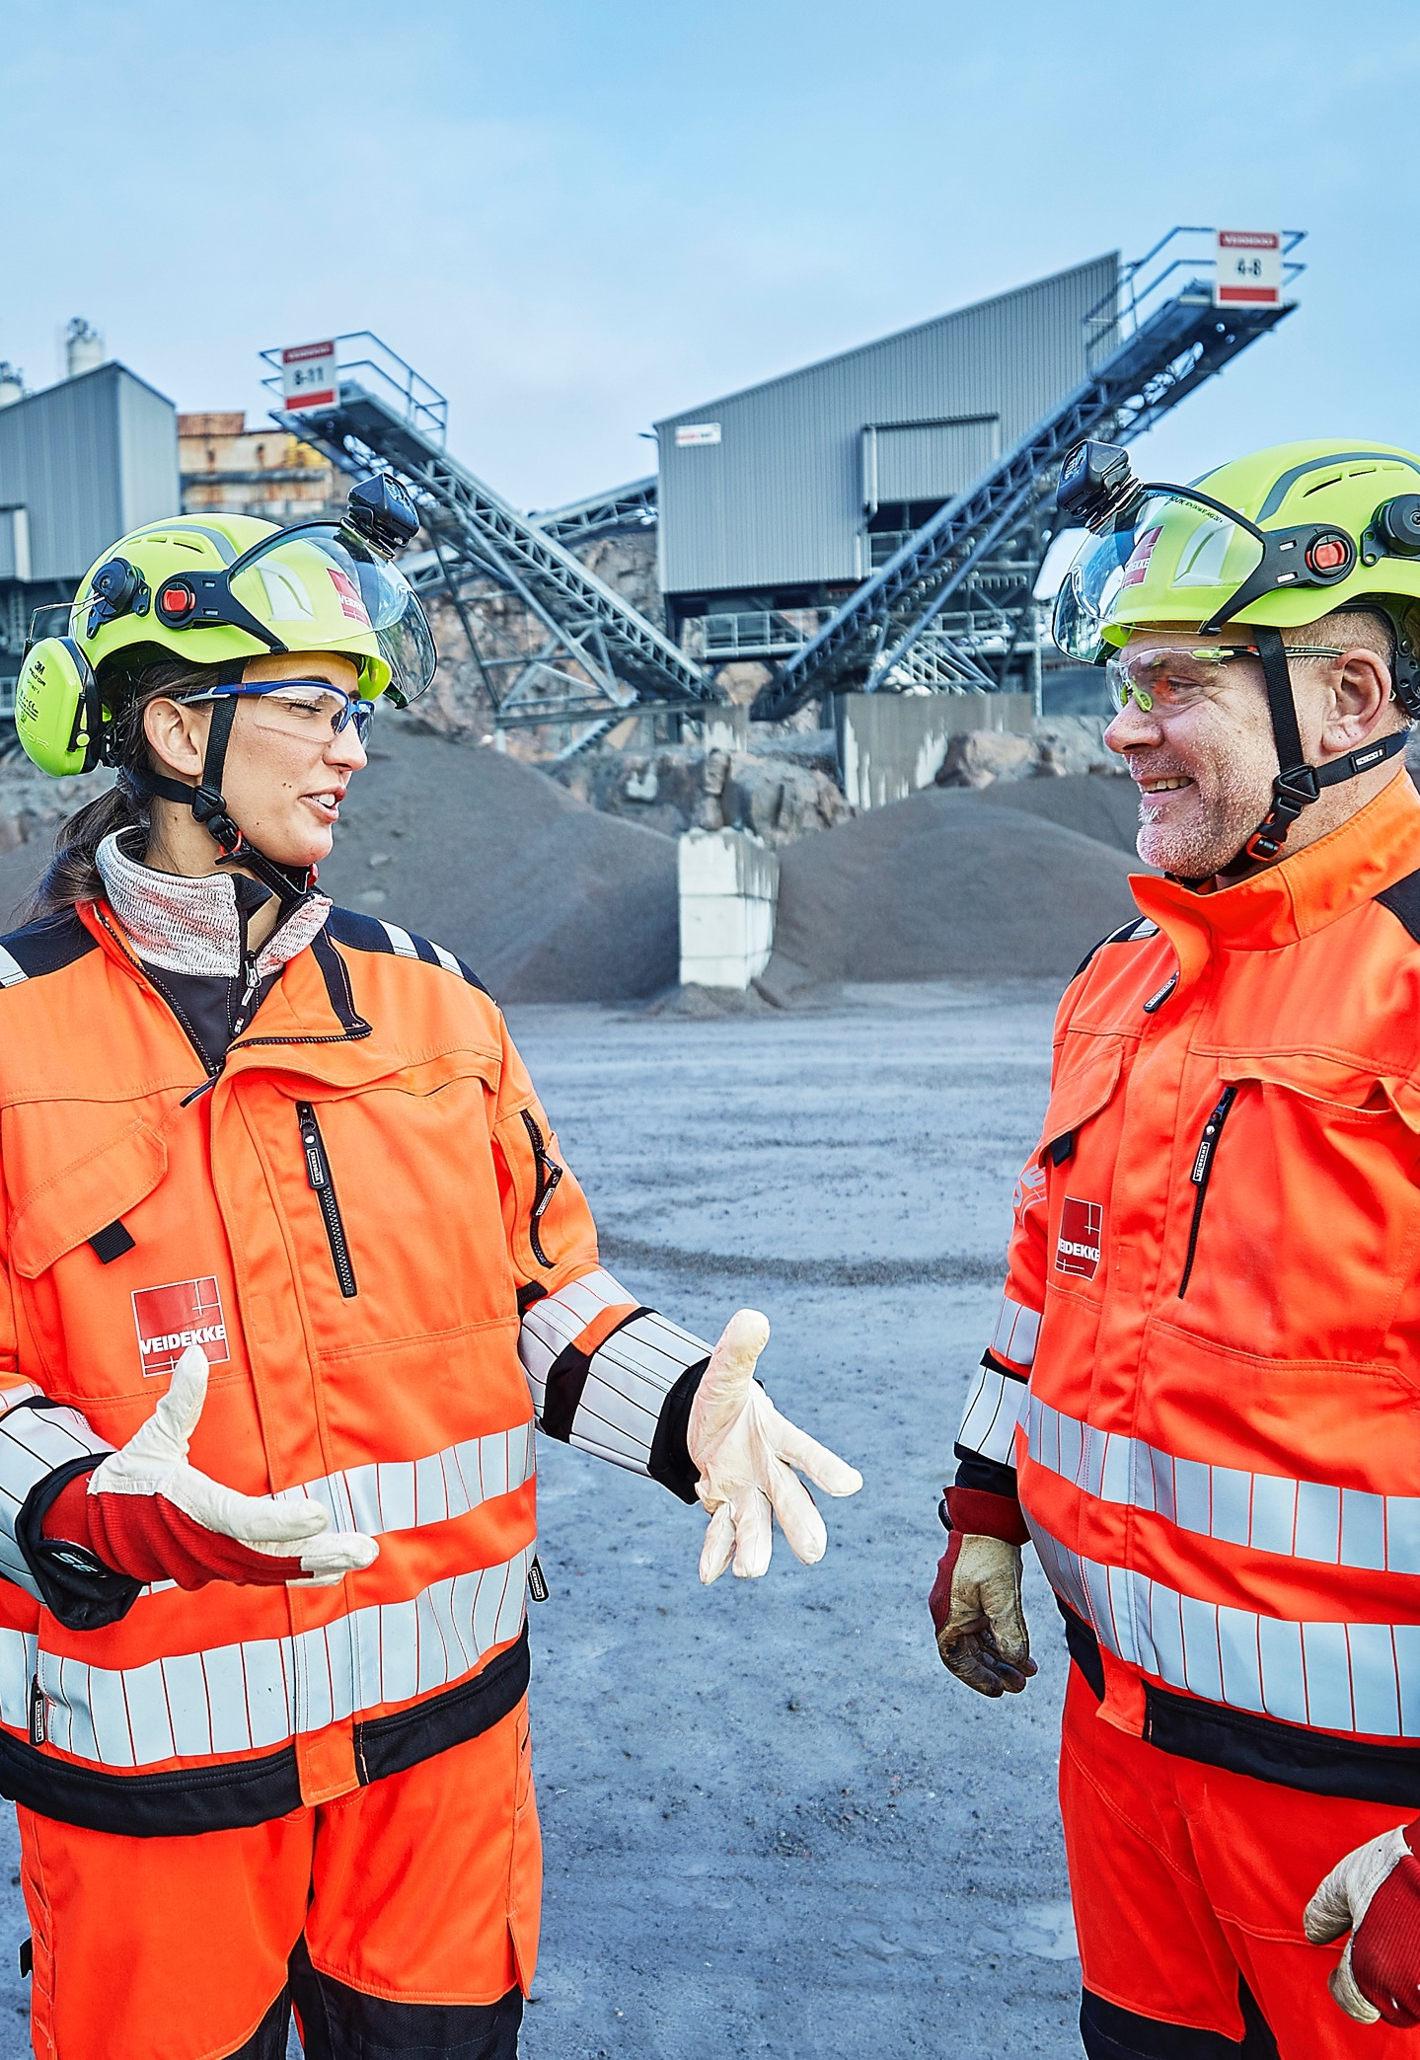
Reflektionsuppgifter efter filmen
Välj de punkter nedan som är relevanta för gruppen med förra veckans planering i beaktning. Använd cirka 5 minuter per fråga. Anteckna svaren på exempelvis post-it-lappar.
Fungerade allt enligt planeringen? Ta exempelvis utgångspunkt i PPU (Procent Plan Utfört).
Identifierade ni några riskfaktorer? Hur hanterades riskfaktorerna i planeringen?
Uppstod det några nya riskfaktorer som inte var med i den ursprungliga planen?
Vilka bör ni involvera i planeringen för att upptäcka riskfaktorer så tidigt som möjligt? Exempelvis skyddsombud, underentreprenörer (UE)/leverantörer, stödfunktioner.
Är planeringen och riskfaktorerna för denna vecka klara och tydliga för samtliga berörda på arbetsplatsen?
Alt. Fra bildebank: Veidekke-ansatte som prater med hverandre

Slide 8
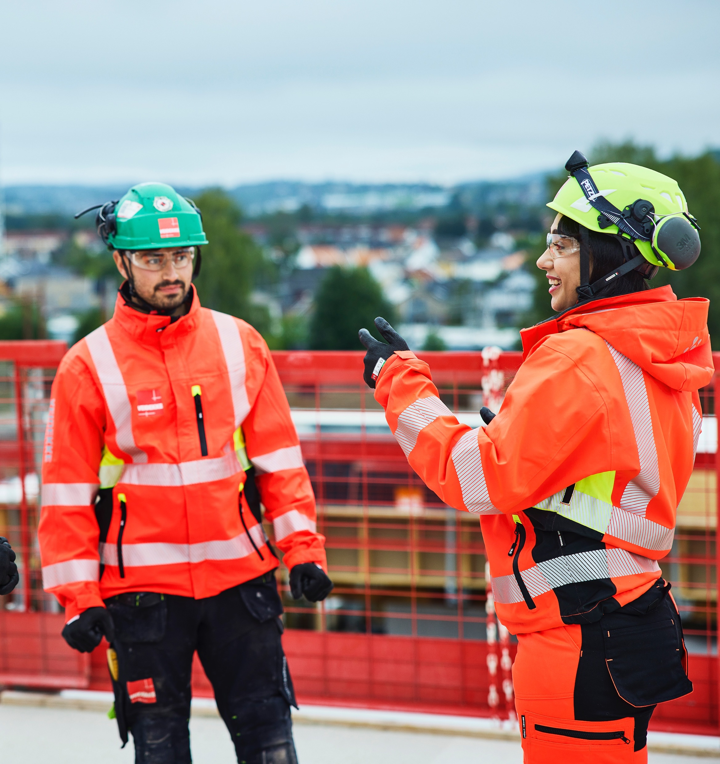
Gå igenom alla svar med hela gruppen
Vilka förbättringsmöjligheter ser ni?
Kom överens om minst en förbättring som ni skall arbeta vidare med.
Lägg in förbättringsåtgärden i er befintliga planering om möjligt (eller lämna förbättringsåtgärd till HMS-ledare). Fastställ när och hur ni skall följa upp detta.
Alt. Fra bildebank: Gruppe med mennesker fra Veidekke som diskuterer

Slide 9
När ni har genomfört reflektionsuppgifterna, så kan ni lägga till uppgifter för resten av veckan. I följande bilder hittar ni ett förslag i samma tema.
Detta är huvudsakligen individuella observationsuppgifter. Det vill säga uppgifter som var och en skall ha i åtanke under respektive dag.
Ni behöver inte genomföra alla uppgifter, välj ut en eller två som ni vill fokusera på.
Se till att börja varje dag med att presentera dagens frågor för gruppen.
Förslag till uppgifter för hela veckan

Slide 10
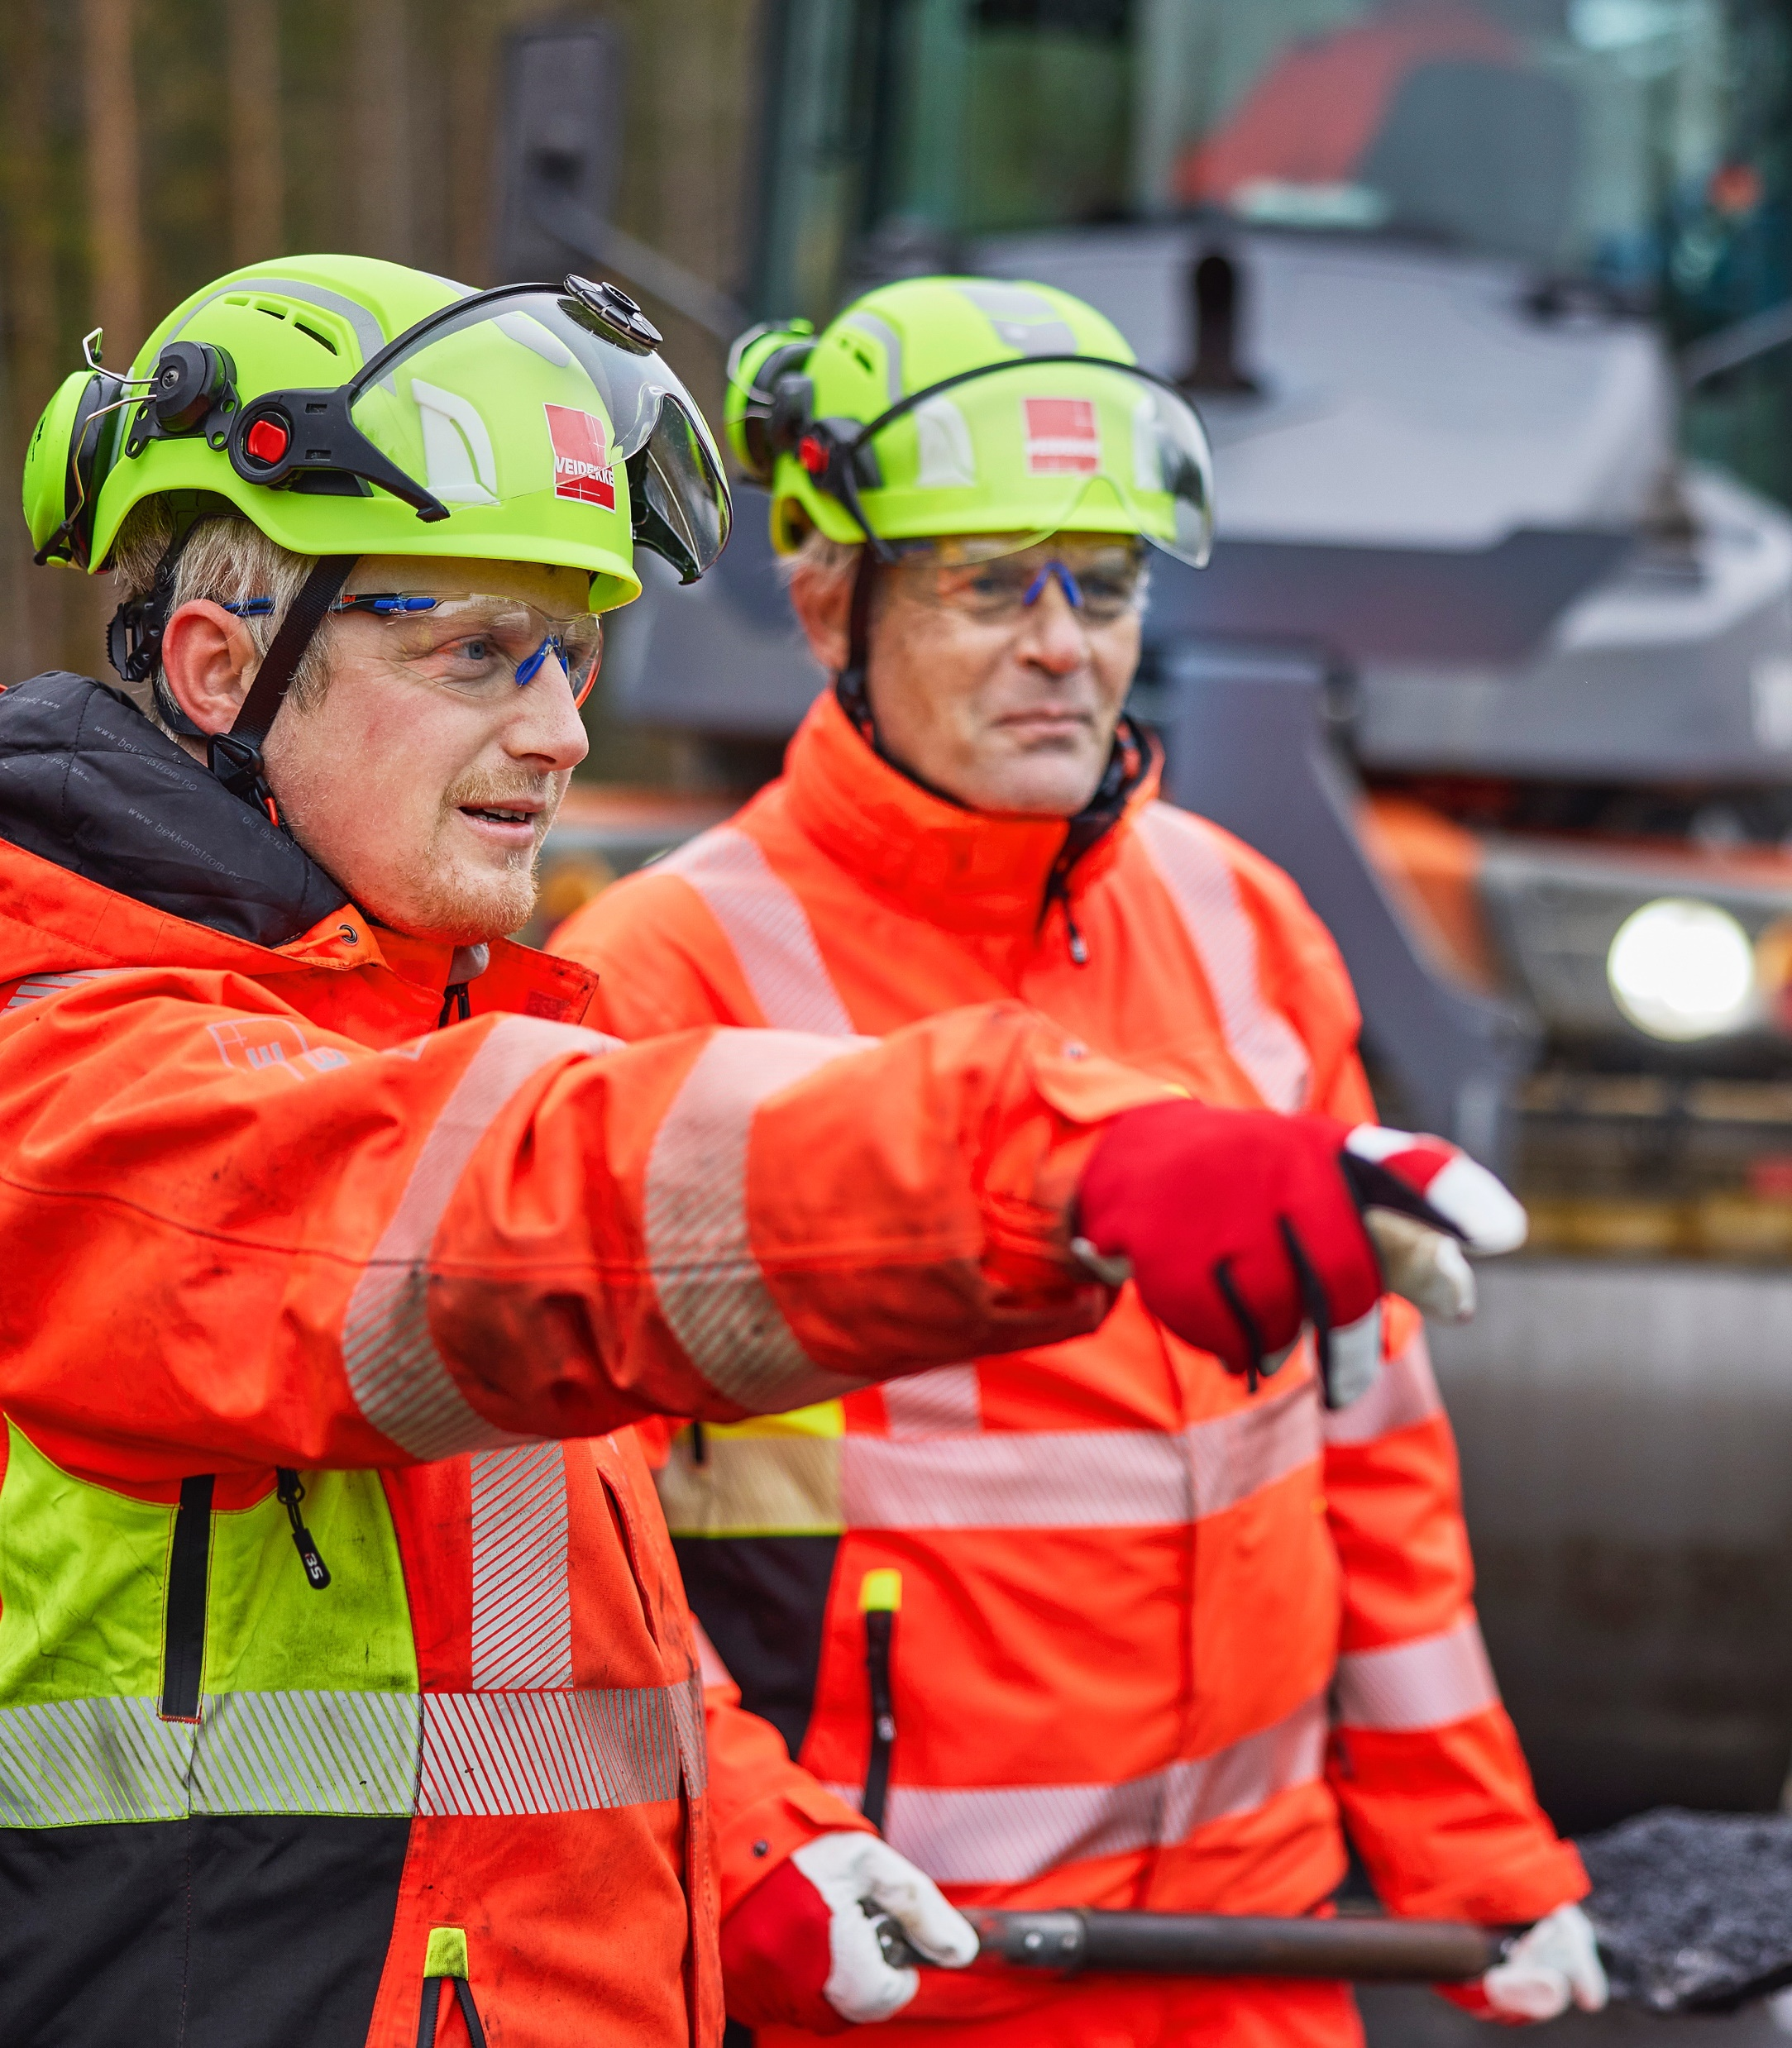
Uppgift 1
Reflektera över arbetsklimatet på din arbetsplats
Hur gör ni för att involvera alla berörda i planeringen gällande de arbeten som skall utföras; att alla får möjlighet att bidra?
Hur enkelt är det att ställa frågor eller ta upp problem med de som arbetar på arbetsplatsen; både till chefer och kolleger?
Har ni ett gruppavtal; fungerar avtalet som ni hade tänkt och hur upplever du att avtalet efterföljs?
Alt. Fra bildebank: Veidekke-ansatte i ulike roller som prater sammen

Slide 11
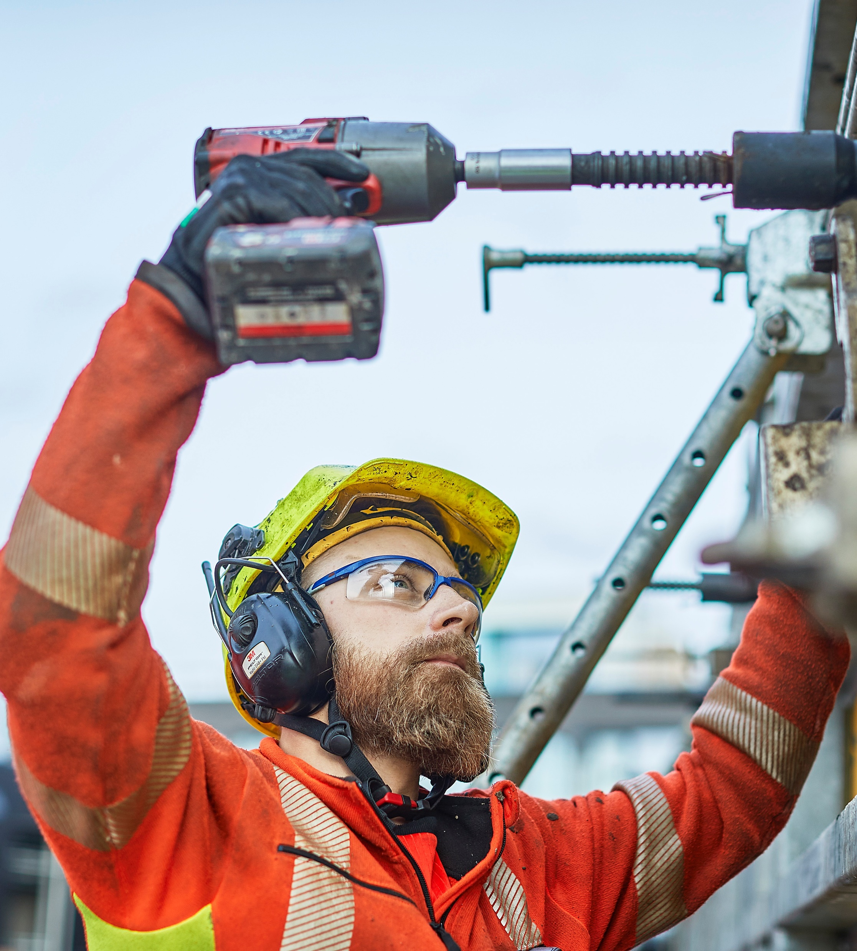
Uppgift 2
Din fysiska arbetsmiljö
Gå igenom verktygen/utrustningen som du skall använda idag. Vilka är de tre största riskfaktorerna som kan uppstå när du använder detta verktyg/denna utrustning?
Har du rätt skyddsutrustning (exempelvis personlig skyddsutrustning) med hänsyn till dagens arbetsuppgifter?
Är det något särskilt på arbetsplatsen som gör dig trött och utarbetad? Exempelvis ljudnivå, arbetsställning, bildskärm/syn, störningsmoment.
Vilka åtgärder kan man vidta för att förbättra den fysiska arbetsmiljön?
Alt. Fra bildebank: Veidekke-ansatte på byggeplass i dagslys som arbeider

Slide 12
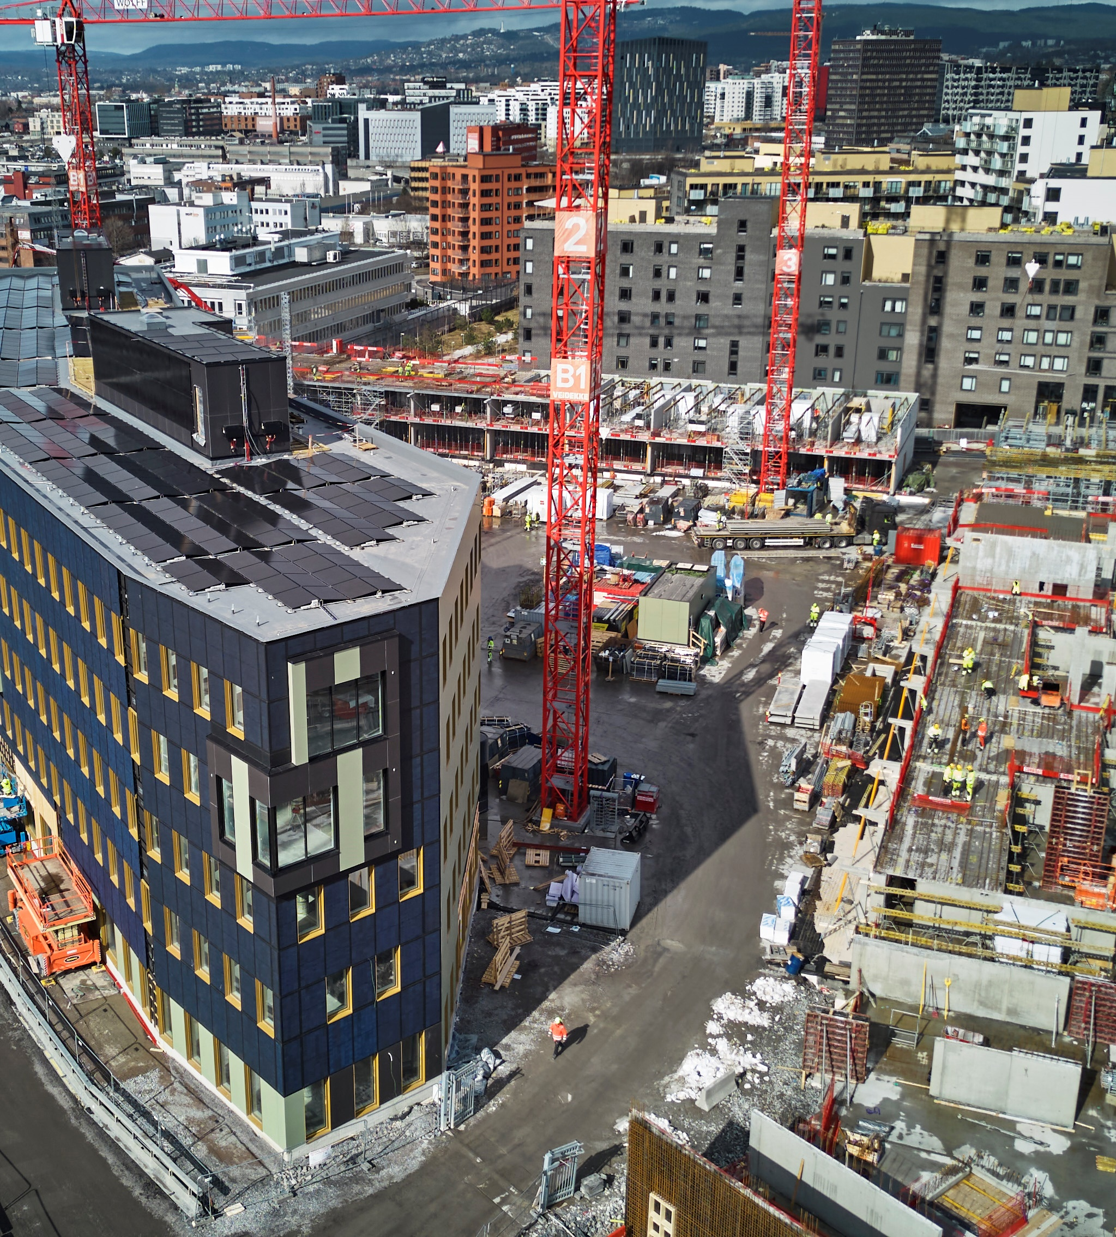
Uppgift 3
Observation
Ställ dig på en plats på arbetsplatsen där det råder mycket aktivitet och stå där i 5 minuter. Vilka potentiella riskfaktorer ser du?
Ställ dig på en annan plats och observera arbetsmiljön på nytt. Ser du några likheter eller olikheter jämfört med den tidigare platsen?
Alt. Fra bildebank: Oversikt over en byggeplass

Slide 13
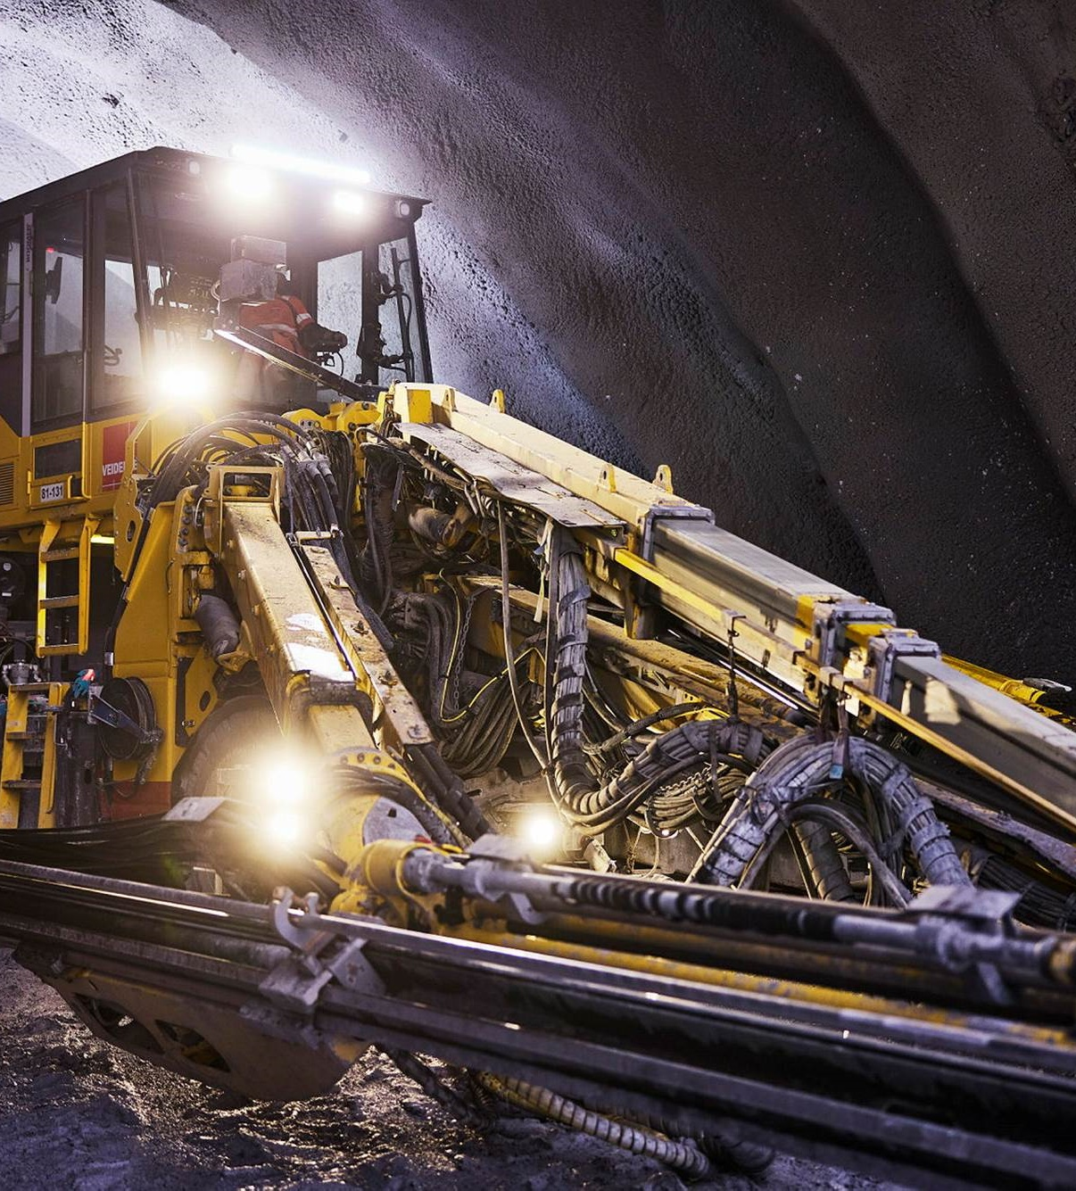
Uppgift 4
Sammanfattning av HMS-veckan
Vilka förbättringsmöjligheter ser ni?
Kom överens om minst en sak som ni skall arbeta vidare med. Lägg in förbättringsåtgärden i er befintliga planering om möjligt (eller lämna förbättringsåtgärd till HMS-ledare). Fastställ när och hur ni skall följa upp detta.
Alt. Fra bildebank: Oversikt over en byggeplass

Slide 14
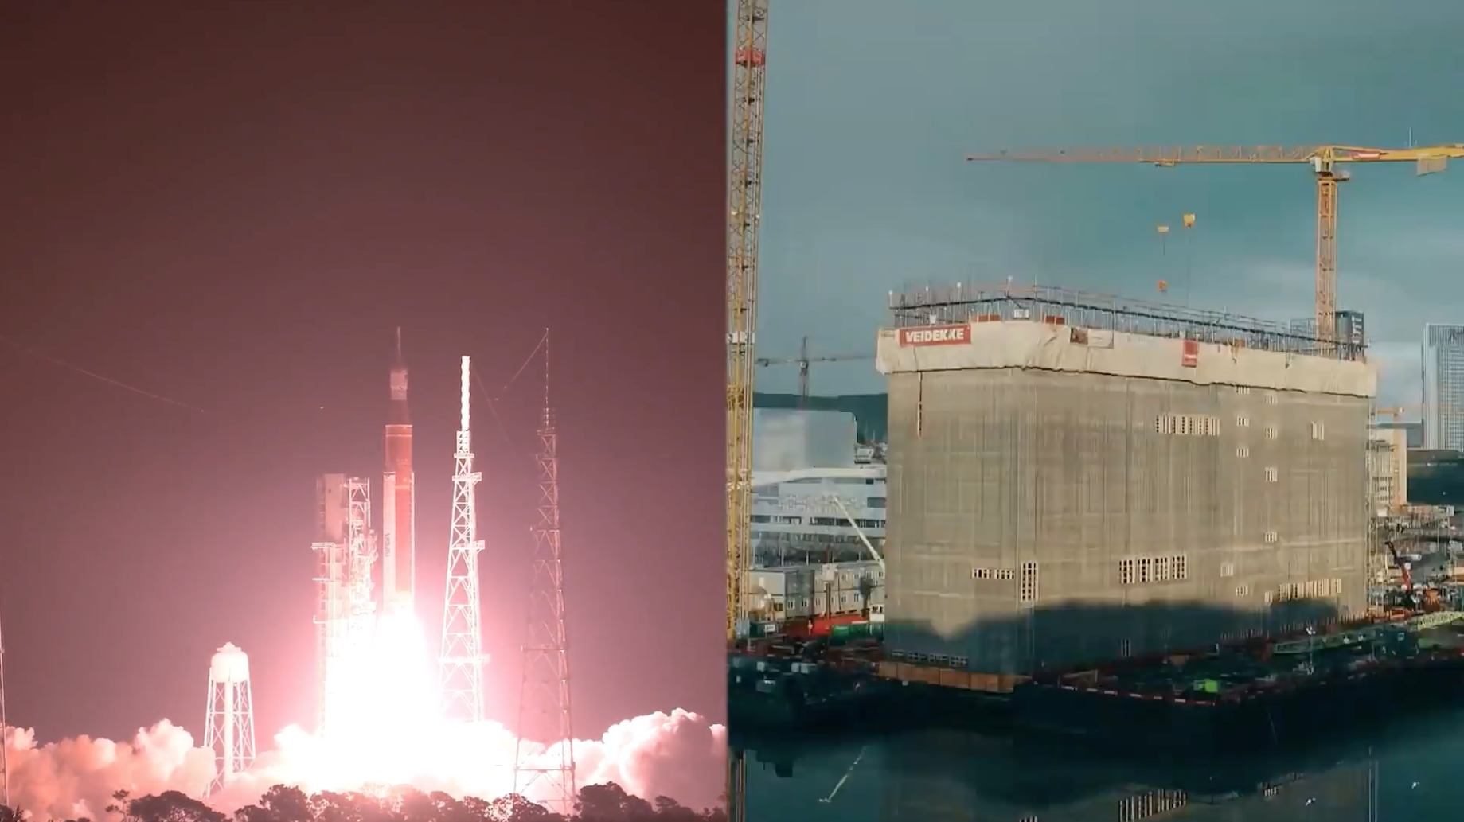

Slide 15
Takk for

